Slide 1
ẤN ĐỘ CỔ ĐẠI

Slide 2
NỘI DUNG CHÍNH
I. Điều kiện tự nhiên
II. Xã hội Ấn Độ cổ đại
III. Những thành tựu văn hoá tiêu biểu

Slide 3
XÁC ĐỊNH VẤN ĐỀ
Em có biết ý nghĩa của lá cờ Ấn Độ? Ý nghĩa biểu tượng bánh xe 24 nan hoa (gọi là Ashoka Chakra) - một trong những đỉnh cao vể nghệ thuật kiến trúc, điêu khắc của Ấn Độ cổ đại?

Slide 4


Slide 5
Giới Thiệu
Cột đá A-sô-ca - một trong những đỉnh cao vể nghệ thuật kiến trúc, điêu khắc của Ấn Độ cổ đại. Là một trong những nẽn văn minh cổ xưa rực rỡ nhất thế giới, Ấn Độ đã sản sinh ra rất nhiều thành tựu văn hoá.

Slide 6
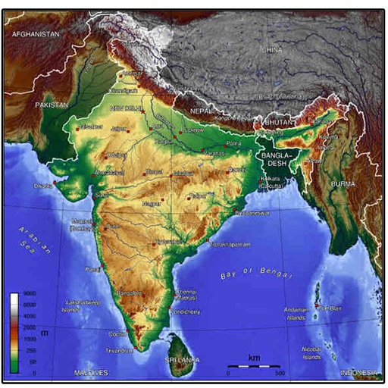
I. Điều kiện tự nhiên

Slide 7
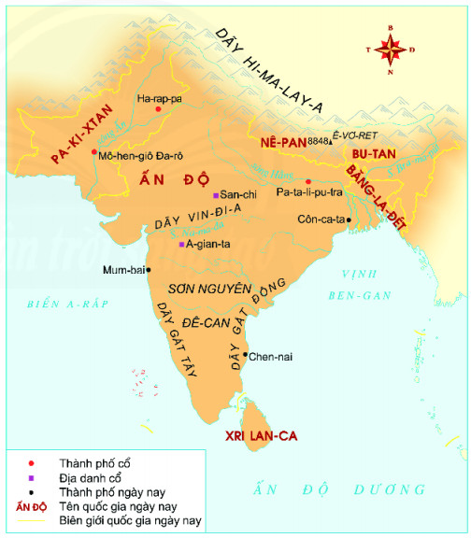
Vị trí địa lí:
Là bán đảo Nam Á, nằm trên trục đường biển từ tây sang Đông.

Slide 8
- Địa hình:
+ Phía Bắc bao bọc bởi một vòng cung khổng lồ - dãy Hi-ma-lay-a.
+ Ở giữa: Đồng bằng Ấn – Hằng rộng lớn.
+ Phía Nam: Cao nguyên Đê-can nhiều núi đá hiểm trở.

Slide 9
Khí hậu:
+ Đại bộ phận có khí hậu nhiệt đới gió mùa.
+ Khí hậu phân hóa theo độ cao, ảnh hưởng bởi địa hình.

Slide 10
- Sông ngòi:
Có nhiều sông lớn như sông Ấn, sông Hằng,…bồi đắp phù sa màu mỡ.

Slide 11

I. Điều kiện tự nhiên
Là bán đảo Nam Á.
Vùng Bắc Ấn là đồng bằng sông Ấn và sông Hằng. đất đai màu mỡ.
- Cư dân Ấn Độ cổ đại sinh sống chủ yếu ở lưu vực hai con sông. Họ làm nông nghiệp, trổng trọt và chăn nuôi.

Slide 12
II.
Xã hội Ấn Độ cổ đại

Slide 13
Sơ đồ các đẳng cấp trong xã hội Ấn Độ cổ đại
01
Bra-man
Bra-man
(Tăng lữ)
Ksa-tri-a
02
Ksa-tri-a
(Quý tộc, chiến binh)
03
Vai-si-a
Vai-si-a
(Nông dân, thương nhân, thợ thủ công)
Su-đra
04
Su-đra
(Những người thấp kém trong xã hội)

Slide 14
II. Xã hội Ấn Độ cổ đại
- Khoảng 2500 năm TCN, người Đra-vi-đa đã xây dựng những thành thị dọc hai bên bờ song Ấn. - Khoảng 1500 năm TCN, người A-ri-a từ vùng Trung Á di cư vào Bắc Ấn và thống trị người Đra-vi-đa. Họ thiết lập chế độ đẳng cấp dựa trên sự phân biệt chủng tộc. - Xã hội được chia thành các đẳng cấp với những điều luật khắt khe.

Slide 15
III.
Những thành tựu văn hoá tiêu biểu

Slide 16
Lĩnh vực | Thành tựu tiêu biểu
Chữ viết
Chữ Phạn
Văn học
sử thi Ma-ha-bha-ra-ta và Ra-ma-y-a-na.
Tôn giáo
Ra đời nhiều tôn giáo lớn như đạo Bà La Môn, đạo Phật.
Kiến trúc, điêu khắc
Tiêu biểu là cột đá A-sô-ca và đại bảo tháp San-chi.
Lịch pháp
Làm ra lịch.
Toán học
Hệ số có 10 chữ số, đặc biệt là giá trị của số 0
Y học
Họ biết sử dụng thuốc tê, thuốc mê, phẫu thuật, thảo mộc trong trị bệnh

Slide 17
Thành tựu tiêu biểu
Tôn giáo
Văn học
Chữ viết
đạo Bà La Môn, đạo Phật
sử thi Ma-ha-bha-ra-ta và Ra-ma-y-a-na.
chữ Phạn.
Kiến trúc
Lịch pháp
Toán học
cột đá A-sô-ca và đại bảo tháp San-chi
làm ra lịch.
hệ số có 10 chữ số, đặc biệt là giá trị của số 0

Slide 18
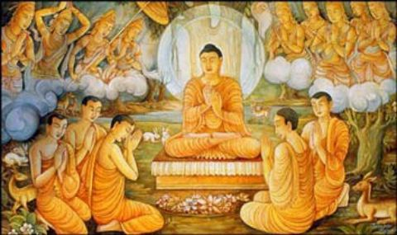
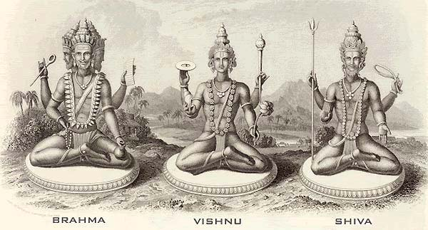
Tôn giáo

Slide 19
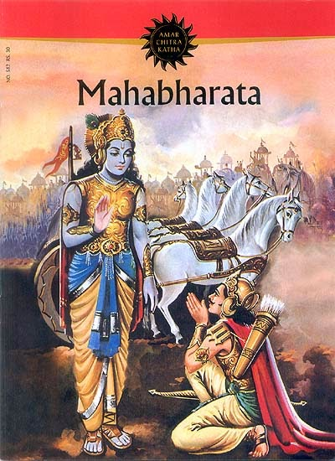
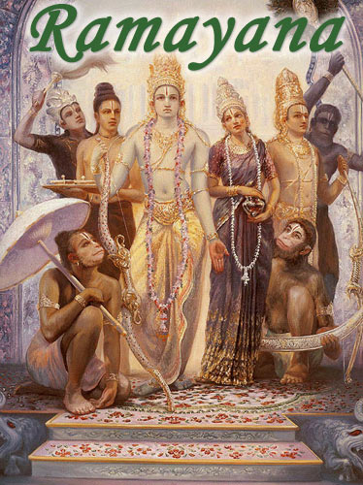
Sử thi Ma-ha-bha-ra-ta và Ra-ma-y-a-na

Slide 20
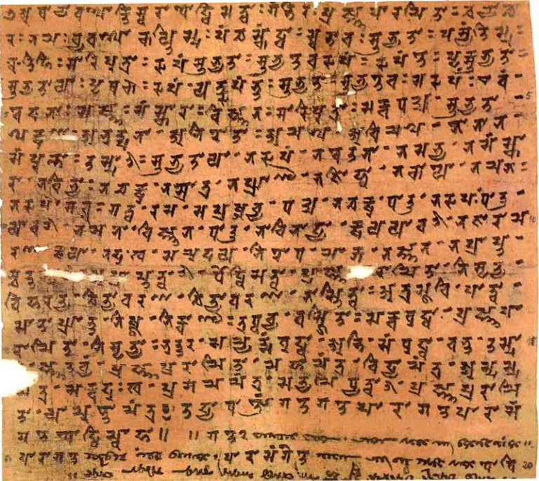
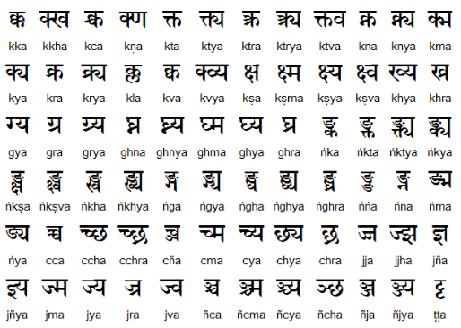
Chữ viết

Slide 21
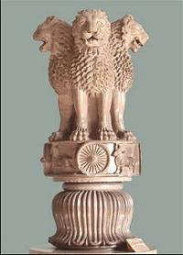
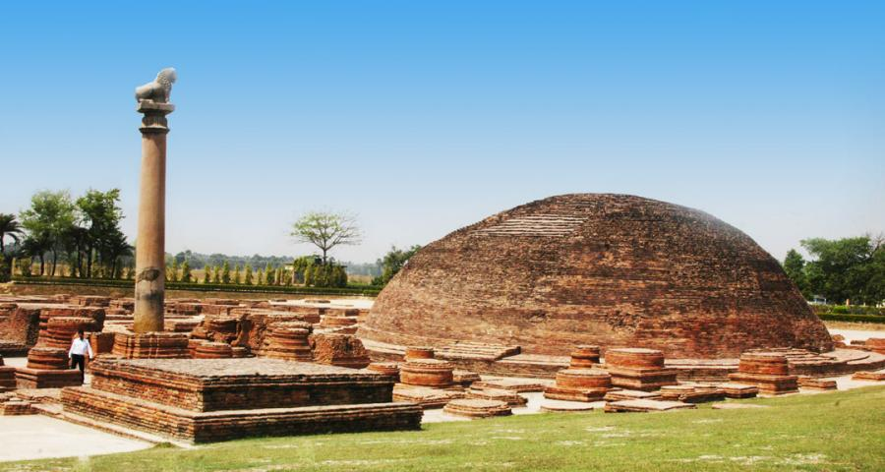
Cột đá A-sô-ca

Slide 22
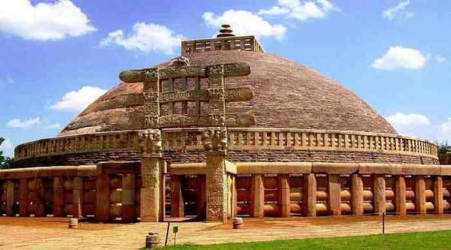
Đại bảo tháp San-chi

Slide 23
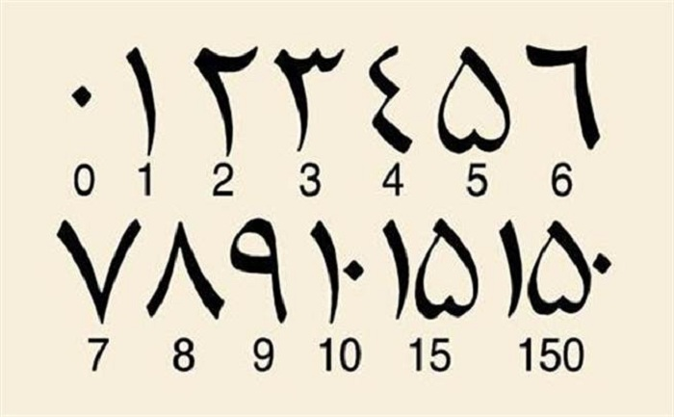
Toán học

Slide 24
LUYỆN TẬP
Hãy chọn phương án đúng nhất trong những câu sau đây?

Slide 25
LUYỆN TẬP
Câu 1. Tôn giáo cổ xưa nhất của người Ấn Độ là đạo
A. Bà La Môn.
B. Hồi giáo.
C. Thiên chúa giáo.
D. Phật giáo.
A

Slide 26
LUYỆN TẬP
Câu 2. Tôn giáo nào do Thích Ca Mâu Ni sáng lập?
A. Hồi giáo.
B. Phật giáo.
C. Thiên chúa giáo.
D. Bà la Môn giáo.
B

Slide 27
LUYỆN TẬP
Câu 3. Chữ viết của người Ấn Độ là
A. chữ La Mã.
B. chữ tượng hình.
C. chữ Phạn.
D. chữ hình đinh.
C

Slide 28
LUYỆN TẬP
Câu 4. Cư dân Ấn Độ cổ đại sống chủ yếu bằng nghề
A. làm nghề thủ công.
B. buôn bán.
C. đánh cá.
D. trồng trọt và chăn nuôi.
D

Slide 29
LUYỆN TẬP
Câu 5. Quốc gia Ấn Độ cổ đại được hình thành trên những con sông nào?
A. Sông Hằng và sông Ấn.
B. Sông Hoàng Hà và sông Trường Giang.
C. Sông Ti-gơ-rơ và ơ-phơ-rát.
D. Sông Nin và sông Ti-gơ-rơ.
A

Slide 30
LUYỆN TẬP
Câu 6. Ấn Độ cổ đại nằm ở khu vực nào của Châu Á?
A. Trung Á.
B. Nam Á.
C. Đông Nam Á.
D. Tây Á.
B

Slide 31
LUYỆN TẬP
Câu 7. Chữ số 0 là phát minh của
A. người La Mã cổ đại
B. người Lưỡng Hà
C. người Ấn Độ cổ đại.
D. người Ai cập cổ đại
C

Slide 32
LUYỆN TẬP
Câu 8. Chế độ đẳng cấp trong xã hội Ấn Độ cổ đại đuợc phân chia dựa trên cơ sở nào?
A. Phân biệt tầng lớp.
B. Phân biệt tôn giáo.
C. Phân biệt sắc tộc.
D. Phân biệt chủng tộc.
D

Slide 33
LUYỆN TẬP
Câu 9. Đạo Ba La môn cổ xưa nhất của ngưòi Ấn Độ, sau này cải biến thành tôn giáo nào?
A. Ấn Độ giáo.
B. Hồi giáo.
C. Phật giáo.
D. Thiên chúa giáo.
A

Slide 34
LUYỆN TẬP
Câu 10. Vì sao ở lưu vực sông Hằng đất đai màu mở?
A. Do ít mưa và tác động của sa mạc Tha.
B. Do không có sa mạc.
C. Do tác động của sa mạc Tha.
D. Do tác động của gió mùa và không có sa mạc.
D

Slide 35
VẬN DỤNG
Viết đoạn văn ngắn mô tả một thành tựu văn hóa của Ấn Độ có ảnh hưởng tới văn hóa Việt Nam.

Slide 36
CHUẨN BỊ BÀI 10. TRUNG QUỐC TỪ THỜI CỔ ĐẠI ĐẾN THẾ KỈ VII - Điều kiện tự nhiên. - Quá trình thống nhất và xác lập chế độ phong kiến dưới thời Tần Thuỷ Hoàng.

